Slide 1



X
Analisis kinerja bisnis Kimia Farma
Tahun 2020-2023
Kimia Farma - Big Data Analytics
Presented by
Rahmad Hidayad

Slide 2

Disclaimer
Anda dapat mengganti design template ini sesuai kreativitas kalian. Anda dapat menambahkan slide sesuai kebutuhan.
Template ini hanya bertujuan untuk memberikan gambaran isi konten yang wajib dibuat oleh peserta. SIlahkan hapus slide ini setelah anda membuat salinan dokumen ini di drive Anda

Slide 3





Insert your photo here
Rahmad Hidayad
Freelencer & Job Seeker
Saya lulusan Teknik Komputer dari Universitas Telkom dengan kemampuan analisis yang kuat, komunikasi yang efektif, serta kemauan untuk belajar dan beradaptasi cepat di lingkungan kerja. Meskipun saya baru memulai karier profesional, saya memiliki keterampilan organisasi dan manajemen waktu yang baik secara individual maupun dalam tim. Saya sangat antusias untuk memulai perjalanan karier saya di berbagai posisi yang memungkinkan saya untuk terus berkembang dan memberikan kontribusi positif pada perusahaan.
Kota Bengkulu, Bengkulu
rhmad.yaya102@gmail.com
https://www.linkedin.com/in/rahmadyd/

Slide 4
Courses and Certification
Data Analyst | <link certificate> Agustus, 2024
IT Support | <link certificate> Juli, 2024
Data Science | <link certificate> Agustus, 2024

Slide 5

About Company
Kimia Farma adalah perusahaan farmasi tertua di Indonesia yang didirikan pada tahun 1817. Awalnya perusahaan ini dimiliki oleh Belanda, namun setelah kemerdekaan Indonesia, perusahaan ini dinasionalisasi dan menjadi milik negara. Seiring berjalannya waktu, Kimia Farma mengalami beberapa perubahan bentuk dan status kepemilikan. Pada tahun 2020, pemerintah Indonesia memutuskan untuk mengalihkan sebagian besar saham Kimia Farma kepada PT Bio Farma (Persero), sehingga menjadikan Kimia Farma sebagai anak perusahaan dari Bio Farma. Dengan demikian, Kimia Farma menjadi bagian dari Holding Farmasi.
Kimia Farma adalah perusahaan farmasi tertua dan terbesar di Indonesia yang telah berkontribusi signifikan dalam sektor kesehatan nasional. Dengan visi menjadi perusahaan healthcare pilihan utama yang terintegrasi dan menghasilkan nilai berkelanjutan, Kimia Farma berkomitmen untuk menyediakan solusi kesehatan yang komprehensif. Misi perusahaan mencakup menjalankan beragam bisnis di bidang farmasi, distribusi, ritel, dan layanan kesehatan lainnya, mengelola perusahaan secara baik, serta memberikan nilai tambah bagi seluruh pemangku kepentingan. Melalui inovasi dan kolaborasi, Kimia Farma terus berupaya untuk meningkatkan kualitas hidup masyarakat Indonesia dan memperkuat posisi sebagai pemimpin industri farmasi di tanah air.

Slide 6
Project Portfolio
Sebagai seorang Big Data Analytics Intern di Kimia Farma, tugas Anda akan mencakup serangkaian tantangan yang memerlukan pemahaman mendalam tentang data dan kemampuan analisis. Salah satu proyek utama Anda adalah mengevaluasi kinerja bisnis Kimia Farma dari tahun 2020 hingga 2023. Berikut ini adalah task yang harus anda lakukan:
➢ Importing Dataset to BigQuery
Pada proyek ini anda ditugaskan untuk mengimpor dataset
yang telah disediakan:
- kf_final_transaction.csv (link),
- kf_inventory.csv (link),
- kf_kantor_cabang.csv (link),
- kf_product.csv (link).
Anda harus mengimport keempat dataset tersebut untuk menjadi tabel pada BigQuery, nama tabelnya merupakan nama dari dataset, namun tanpa ".csv"

Slide 7
Project Portfolio
➢ Buat tabel analisa
Pada proyek ini, anda juga diminta untuk membuat tabel analisa berdasarkan hasil aggregasi dari ke-empat tabel yang sudah diimport sebelumnya. Berikut ini adalah kolom-kolom yang mandatory pada tabel tersebut:
● transaction_id : kode id transaksi,
● date : tanggal transaksi dilakukan,
● branch_id : kode id cabang Kimia Farma,
● branch_name : nama cabang Kimia Farma,
● kota : kota cabang Kimia Farma,
● provinsi : provinsi cabang Kimia Farma,
● rating_cabang : penilaian konsumen terhadap cabang Kimia Farma
● customer_name : Nama customer yang melakukan transaksi,
● product_id : kode product obat,
● product_name : nama obat,
● actual_price : harga obat,
● discount_percentage : Persentase diskon yang diberikan pada obat,
● persentase_gross_laba : Persentase laba yang seharusnya

Slide 8
Project Portfolio
● persentase_gross_laba : Persentase laba yang seharusnya
diterima dari obat dengan ketentuan berikut:
■ Harga <= Rp 50.000 -> laba 10%
■ Harga > Rp 50.000 - 100.000 -> laba 15%
■ Harga > Rp 100.000 - 300.000 -> laba 20%
■ Harga > Rp 300.000 - 500.000 -> laba 25%
■ Harga > Rp 500.000 -> laba 30%,
● nett_sales : harga setelah diskon,
● nett_profit : keuntungan yang diperoleh Kimia Farma,
● rating_transaksi : penilaian konsumen terhadap transaksi
yang dilakukan.

Slide 9
Project Portfolio
➢ Create Dashboard Performance Analytics Kimia Farma
Business Year 2020-2023
Pada proyek ini, anda harus membuat sebuah dashboard analisis kinerja Kimia Farma tahun 2020-2023 di Google Looker Studio. Dashboard ini anda buat berdasarkan tabel analisa yang telah anda buat sebelumnya pada BigQuery, sehingga anda perlu menghubungkan table tersebut ke Google Looker Studio. Anda dapat mendesain dashboard sesuai dengan kreativitas anda masing-masing, namun dashboardnya harus mencangkup:
● Judul Dashboard
● Summary Dashboard
● Filter Control
● Snapshot Data
● Perbandingan Pendapatan Kimia Farma dari tahun ke tahun
● Top 10 Total transaksi cabang provinsi
● Top 10 Nett sales cabang provinsi
● Top 5 Cabang Dengan Rating Tertinggi, namun Rating
Transaksi Terendah
● Indonesia's Geo Map Untuk Total Profit Masing-masing
Provinsi
● Dan analisis lainnya yang dapat anda eksplorasi.

Slide 10
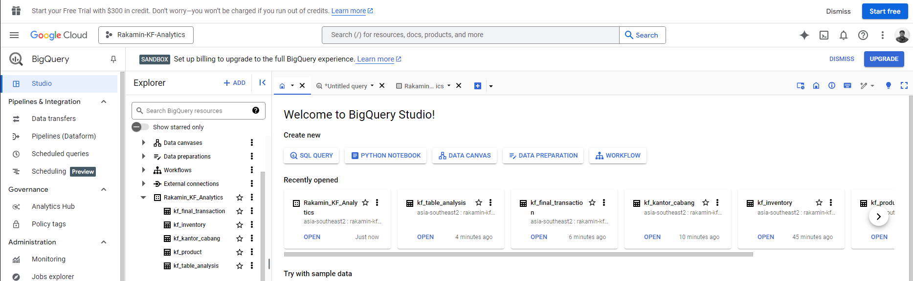
Importing Dataset to BigQuery

Slide 11
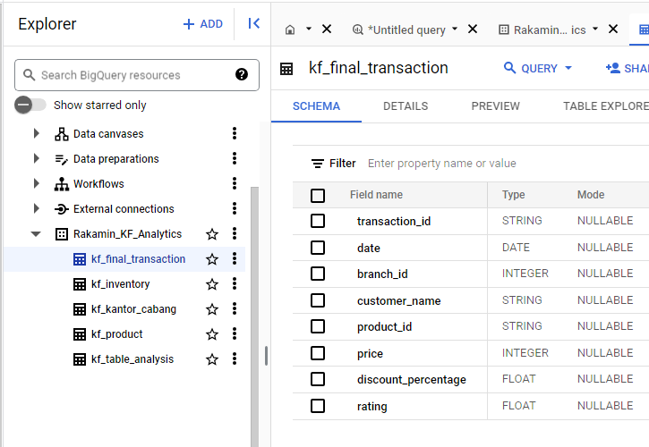
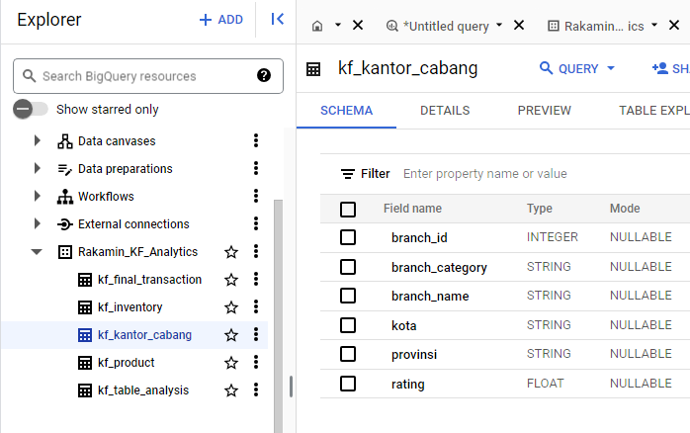
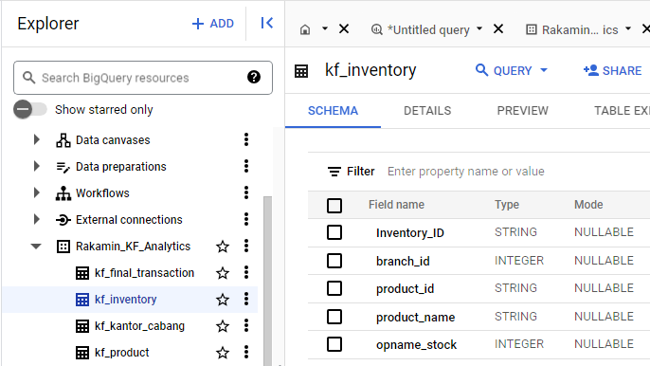
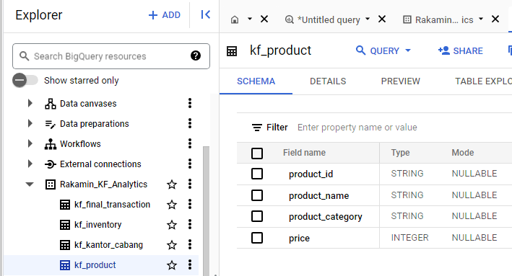
Importing Dataset to BigQuery
a. Tabel (kf_final_transaction
b. Tabel (kf_kantor_cabang)
c. Tabel (kf_inventory)
d. Tabel (kf_product)

Slide 12
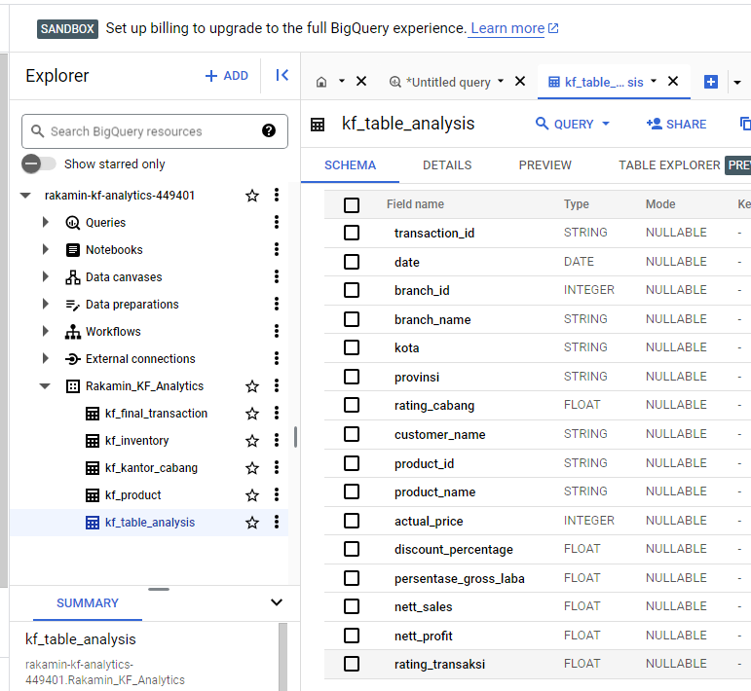
Tabel Analisa
Pada tahap awal, membuat tabel analitik ini dengan menggunakan kueri CREATE TABLE untuk membuat tabel baru bernama kf_table_analysis.
Kemudian, menggunakan kueri SELECT dengan ekspresi tabel umum untuk mengambil data dari tabel yang diimpor sebelumnya (kf_final_transaction, kf_kantor_cabang, kf_product dan kf_inventory) untuk mengisi tabel analysis.
Untuk menggabungkan satu tabel ke tabel lainnya, gunakan query LEFT JOIN.

Slide 13
BigQuery Syntax
CREATE TABLE -- Perintah untuk membuat tabel baru
`rakamin-kf-analytics-449401.Rakamin_KF_Analytics.kf_table_analysis` AS
WITH -- Mendefinisikan Common Table Expression (CTE) atau subquery bernama "main"
main AS (
SELECT --menampilkan kolom yang dipilih
transaction_id,
date,
t.branch_id,
kota,
provinsi,
c.rating AS rating_cabang,
customer_name,
t.product_id,
product_name,
p.price AS actual_price,
discount_percentage,

Slide 14
BigQuery Syntax
CASE -- Pernyataan CASE untuk menentukan persentase gross laba berdasarkan harga produk
WHEN p.price <= 50000 THEN 0.1
WHEN p.price > 50000 AND p.price <= 100000 THEN 0.15
WHEN p.price > 100000 AND p.price <= 300000 THEN 0.2
WHEN p.price > 300000 AND p.price <= 500000 THEN 0.25
ELSE 0.3
END AS persentase_gross_laba, -- Memberikan alias "persentase_gross_laba" untuk hasil CASE statement
p.price * (1 - discount_percentage) AS nett_sales -- Menghitung nett sales dan memberikan alias "nett_sales"
FROM
`rakamin-kf-analytics-449401.Rakamin_KF_Analytics.kf_final_transaction` AS t -- Mengambil data dari tabel transaksi dan memberikan alias "t"
LEFT JOIN
`rakamin-kf-analytics-449401.Rakamin_KF_Analytics.kf_kantor_cabang` AS c ON t.branch_id = c.branch_id -- Melakukan LEFT JOIN dengan tabel kantor cabang berdasarkan branch_id dan memberikan alias "c"
LEFT JOIN
`rakamin-kf-analytics-449401.Rakamin_KF_Analytics.kf_product` AS p ON t.product_id = p.product_id -- Melakukan LEFT JOIN dengan tabel produk berdasarkan product_id dan memberikan alias "p"
) -- Akhir dari definisi CTE "main"

Slide 15
BigQuery Syntax
SELECT
main.*, -- Memilih semua kolom dari CTE "main"
(actual_price * persentase_gross_laba) - (actual_price - nett_sales) AS nett_profit, -- Menghitung nett profit dan memberikan alias "nett_profit"
t.rating AS rating_transaksi -- Memilih kolom rating dari tabel transaksi dan memberikan alias "rating_transaksi"
FROM
main, -- Mengambil data dari CTE "main"
`rakamin-kf-analytics-449401.Rakamin_KF_Analytics.kf_final_transaction` AS t -- Mengambil data dari tabel transaksi dan memberikan alias "t"
WHERE
main.transaction_id = t.transaction_id -- Menghubungkan data dari CTE "main" dan tabel transaksi berdasarkan transaction_id
ORDER BY
date DESC; -- Mengurutkan hasil berdasarkan tanggal secara descending (terbaru ke terlama)

Slide 16
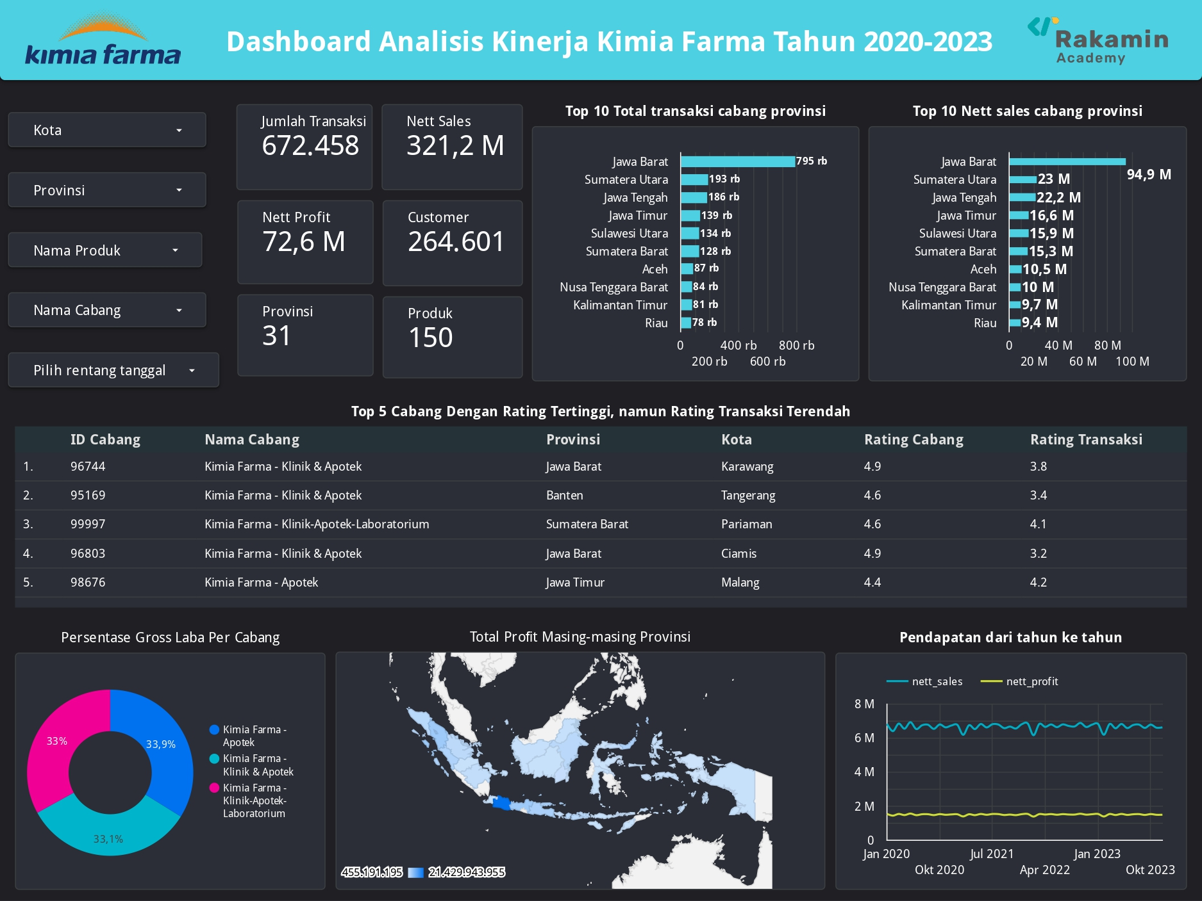
Dashboard Performance Analytics
Video Project
Repository Project

Slide 17
Thank You
X

